Slide 1

э тика
с о в е с т ь
э г о и з м
п о р о к
д о б р о д е т е л ь
с п р а в е д л и в о с т ь

Slide 2
1. Этикет общения.
2. Этикет в школе.
3. Этикет за столом.
4. этикет в гостях.
Виды этикета:

Slide 3
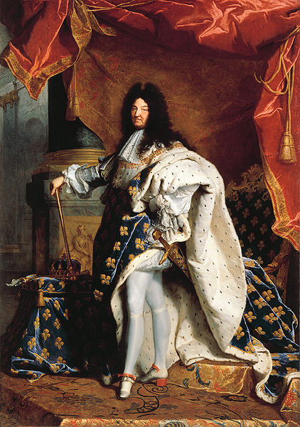
ЭТИКЕТ
На одном из торжественных приемов короля Франции Людовика XIV гостям вручили карточки с перечисленными правилами поведения. От французских карточек-этикеток произошло название ЭТИКЕТ – воспитанность, хорошие манеры, умение вести себя.
Французы были не первыми, кто задумался о правильном поведении. Еще древние греки пытались научить людей «красивому поведению».

Slide 4
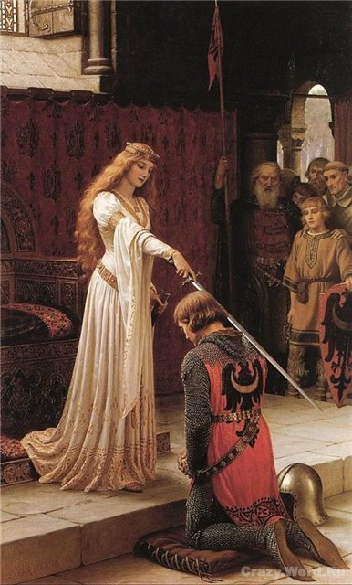
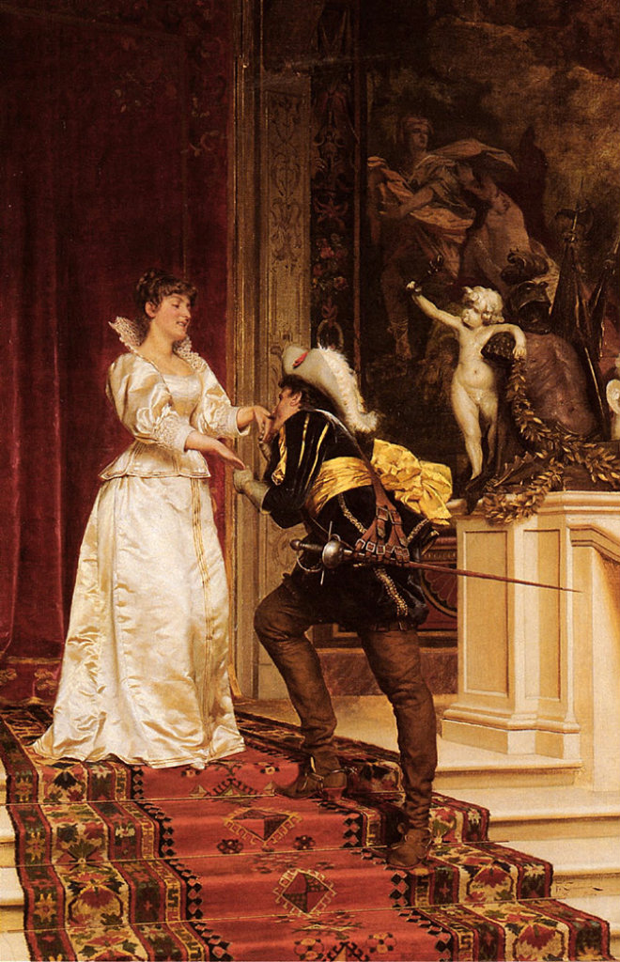
ЭТИКЕТ

Slide 5
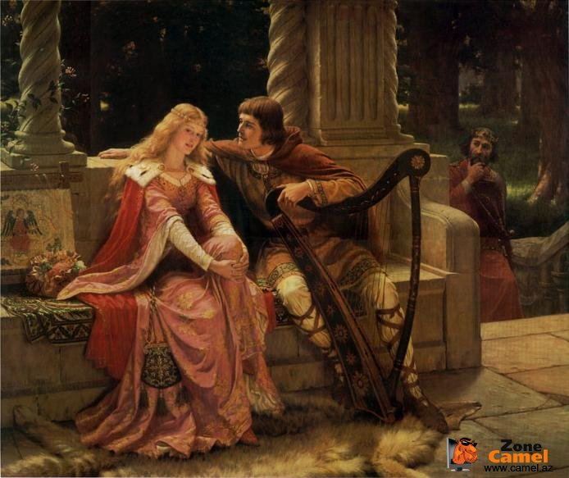

Slide 6
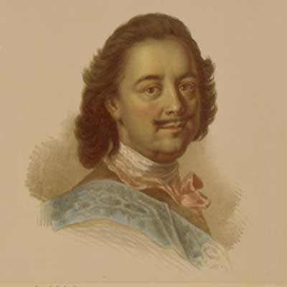
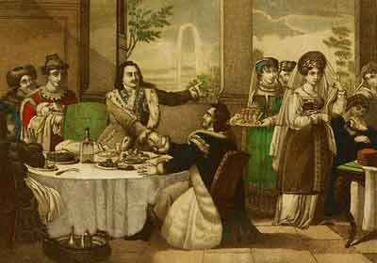
При Петре Великом, в 1717 году вышла в свет книга о хороших манерах под названием «Юности честное зерцало, или Показания к житейскому обхождению»
В России

Slide 7


Slide 8
◆ Разговаривать с человеком следует вежливо и ровным голосом.
◆ При разговоре следует смотреть в глаза своему собеседнику.
◆ Нельзя во время разговора гримасничать.
◆ Обращайтесь к собеседнику только по имени.
◆ Не перебивайте и не прерывайте собеседника.
◆ Не хлопайте собеседника по плечу, не тыкайте его пальцем в живот и не вертите пуговицу на его пиджаке.

Slide 9
 На занятия нужно приходить без опозданий.
 При входе в класс нужно поздороваться с ребятами и учителем.
 В школу нужно приходить чистым и опрятно одетым.
 Учебные вещи нужно положить аккуратно, так чтобы ими удобно было пользоваться.
 Во время перемены нельзя бегать по школе, кричать, драться.
Нельзя без спроса брать чужие вещи, даже если они лежат на твоей парте.

Slide 11


Slide 12
Пищу надо брать с тарелки вилкой или ложкой.
Когда ешь, не откусывай больших кусков – это некрасиво.
Не разговаривай с полным ртом, не чавкай.
Если тебе нужно что-то взять, не тянись, а вежливо попроси передать.
Никогда не отзывайся плохо о блюде, которое едят твои соседи. Не порти аппетит другим.
Не сиди боком к столу – это некрасиво.
Не кроши хлеб, доедай кусок до конца.

Slide 13
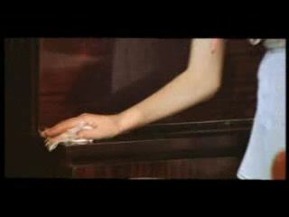

Slide 14
Принимай вежливо гостей.
 За поздравления и подарки благодарят.
Помни, дарить подарок труднее, чем получать.
Хозяин должен быть приветливым.
Хозяин должен быть внимательным, видеть всех своих гостей, уделять каждому внимание.

Slide 16
Я научился … мне стало ясно… я поняла… теперь я знаю… я буду стараться… я узнала…

Slide 17


